Slide 1

Les sources

Slide 2
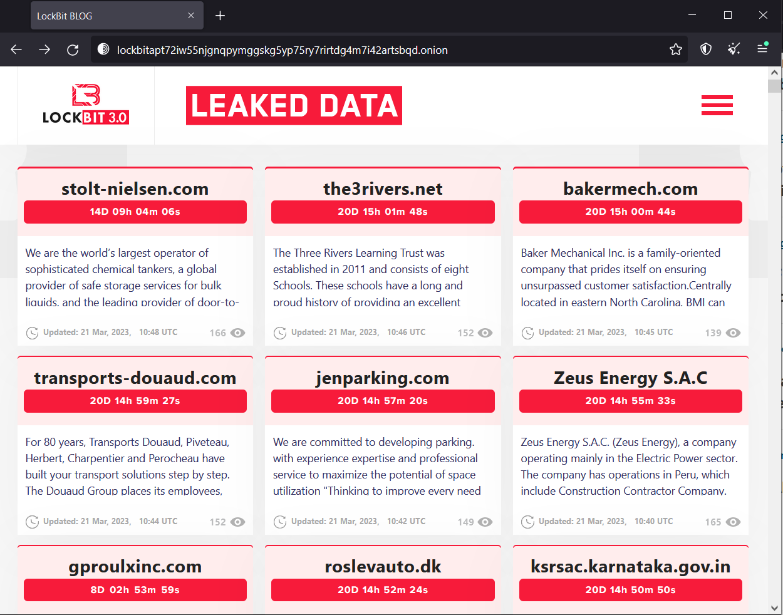

LOCKBIT :
Groupe numéro 1 de cyber hacker
Plus grand nombre d'attaques par ransomware en 2022
Responsable de 33% des attaques de ransomwares détectées en 2022

Slide 3
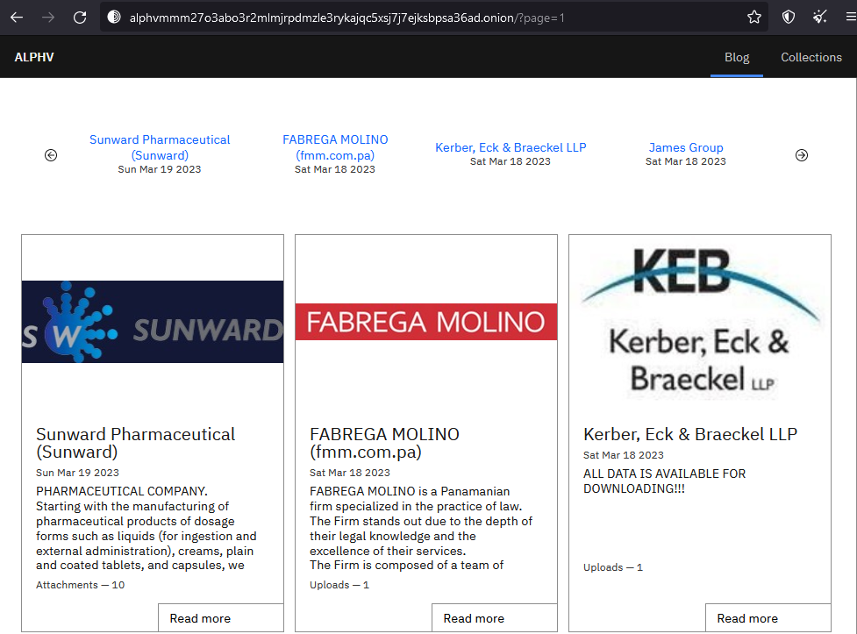
BlackCat
Première apparition en 2021
2ème groupe le plus actif en 2022 après Lockbit
Plus de 300 attaques à leur actif

Slide 4
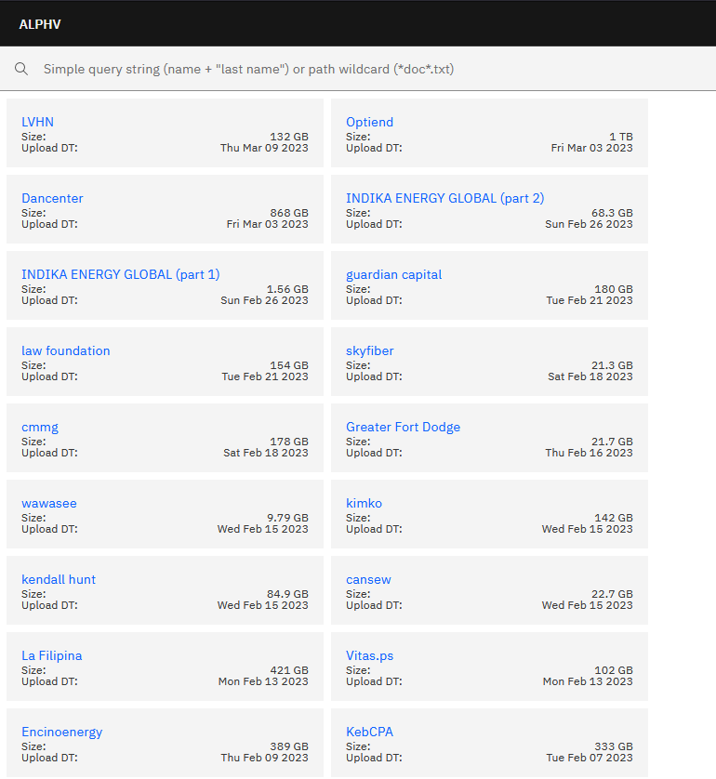
BlackCat
Le groupe propose également sur le site la possibilité de télécharger les données des entreprises qui n’ont pas payé la rançon
On y retrouve des millions de données exposés
N’importe qui peut télécharger les données

Slide 5
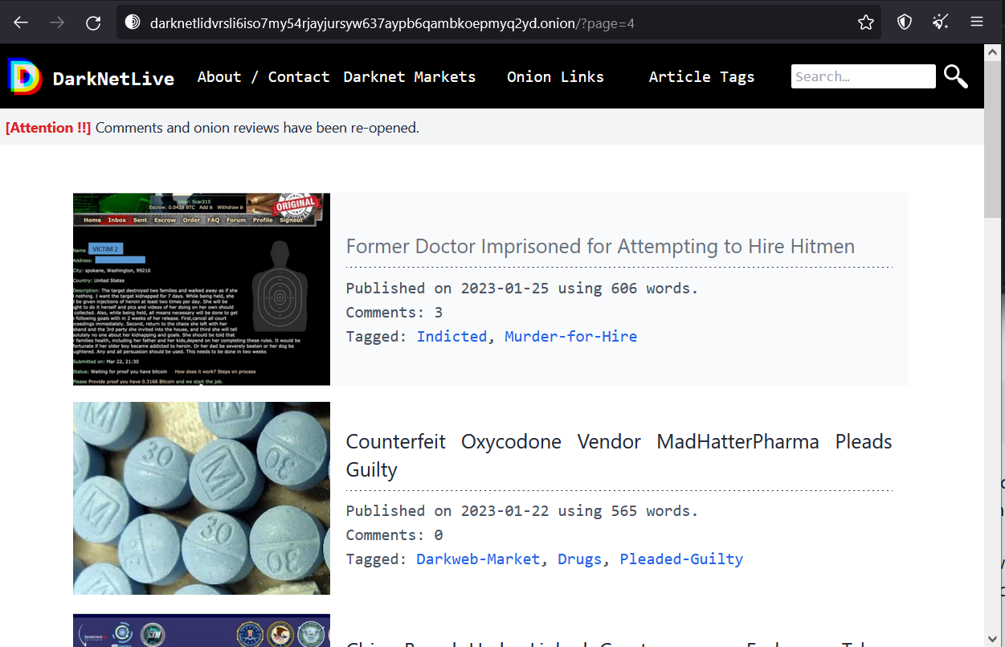
Darknet live
- Aucune censure
- Actualité a l’échelle mondiale
- Article sur l’actualité du dark web

Slide 6
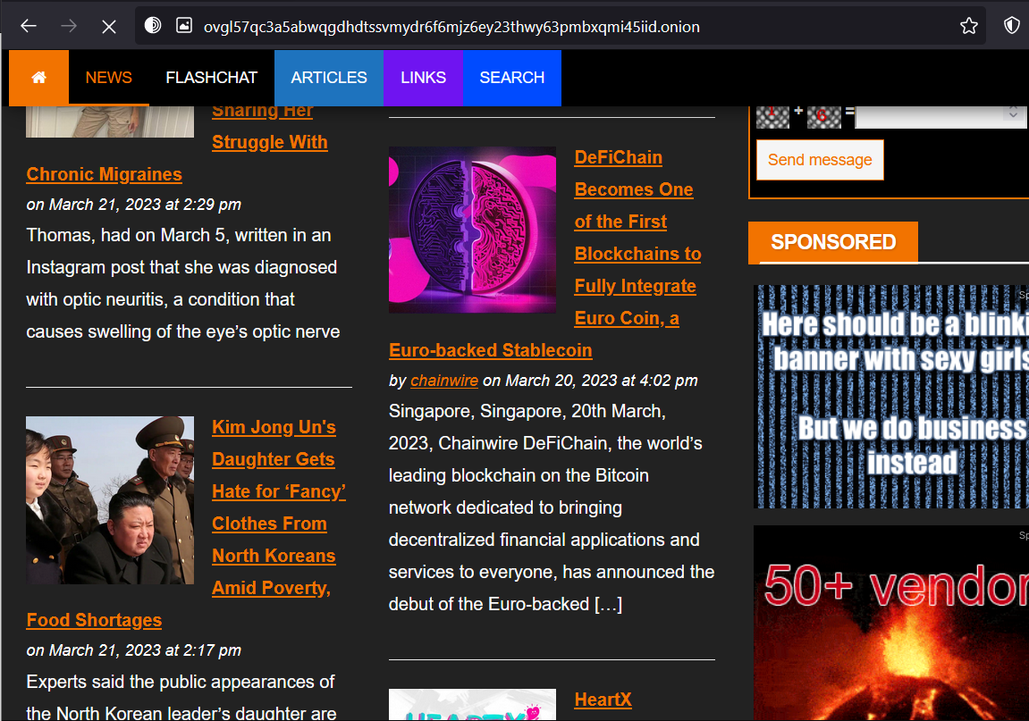
Flash light
Site d'actualités sur le dark web pour les personnes vivant dans une région fortement censurée avec un accès limité aux actualités.
Il se concentre principalement sur la couverture de l'actualité mondiale
Le point négatif du site est que les vendeurs peuvent faire de la pub pour leur contenu qui n’est pas forcément éthique (vente de carte…)

Slide 7
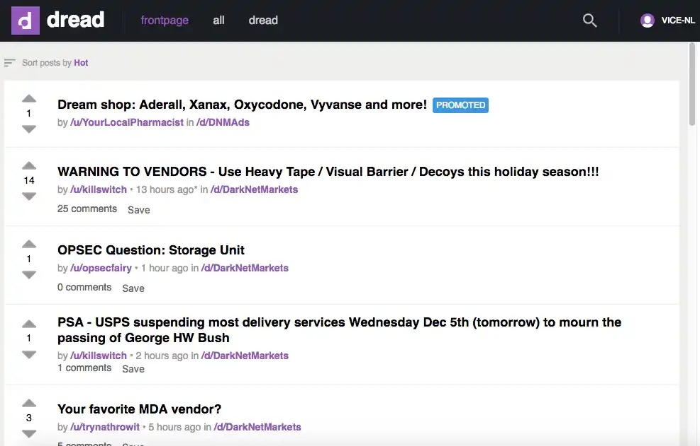
Dread
Comparable a Reddit
Possible de s’abonner a des pages spécifique pour suivre l’actualité
Aucune censure
Attention aux fausses informations
d

Slide 8
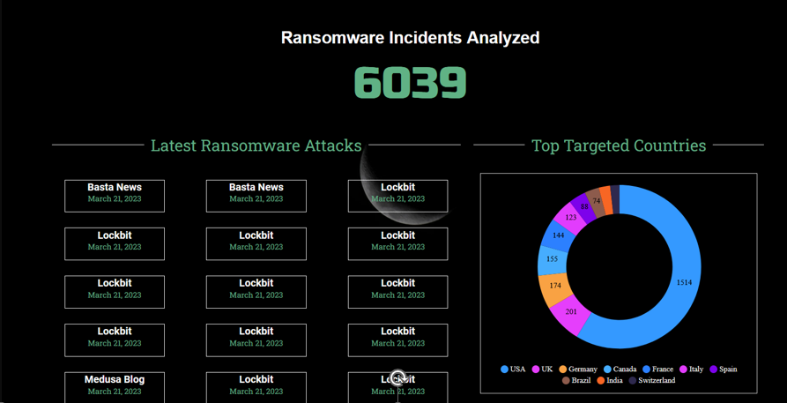
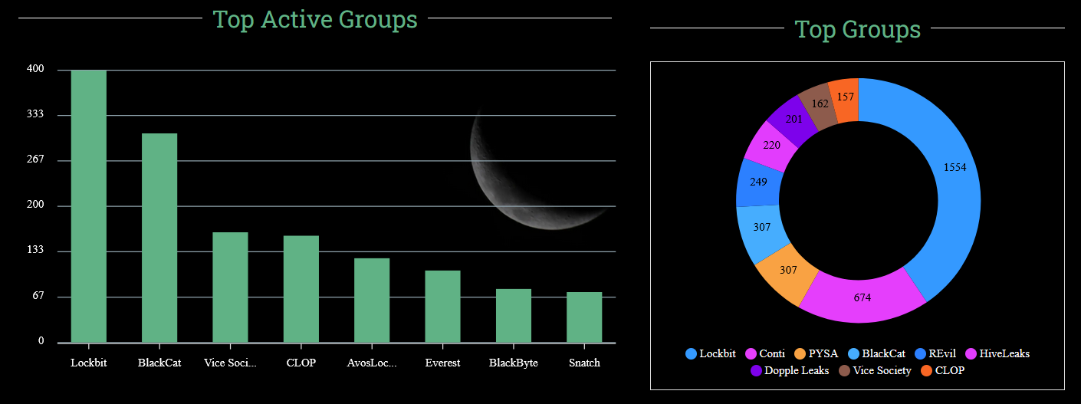
Darkfeed
Accessible sur le Clear WEB
Propose des statistiques avancées sur les attaques récentes
Monitoring des dernières attaques
Très actif sur Twitter, il publie des qu’une attaque a lieu en spécifiant qui est l’attaquant et qui est la victime

Slide 9
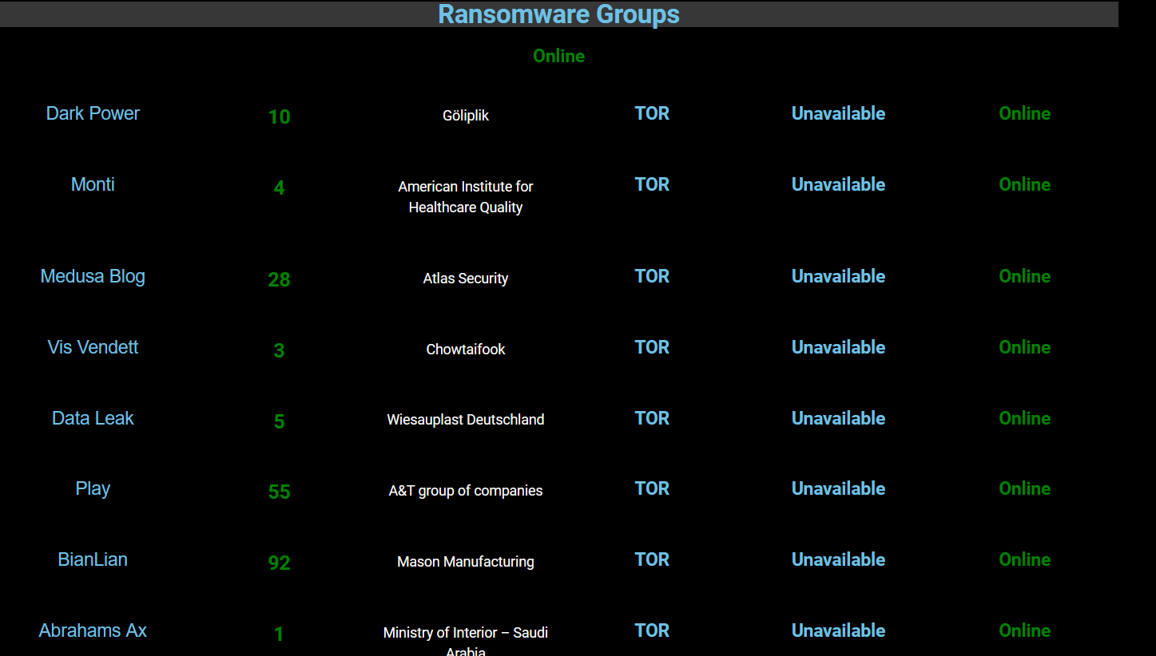
Darkfeed
Monitor d’une grande partie des sites des groupes de cybercriminels
On peut savoir quel site est en ligne ou non
Il recense également les liens pour accéder a chaque sites

Slide 10
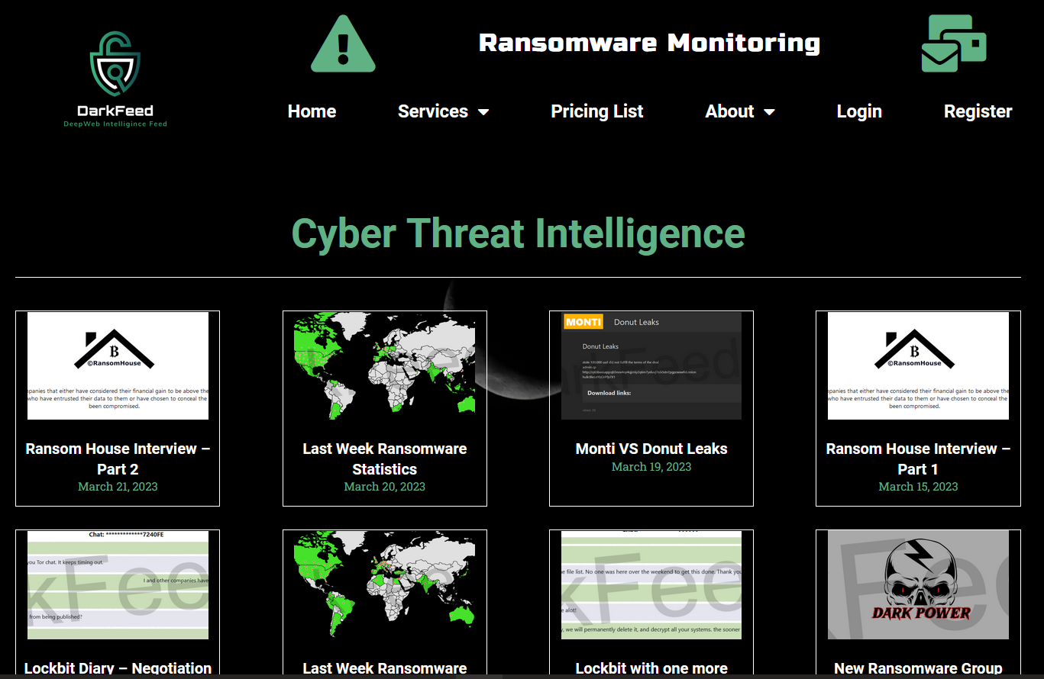
Darkfeed
Il propose également des services payants mais très intéressants comme des interviews
Des statistiques détaillées sur les attaques qui ont lieu chaque semaine
L’arrivée de nouveaux groupes de ransomwares

Slide 11
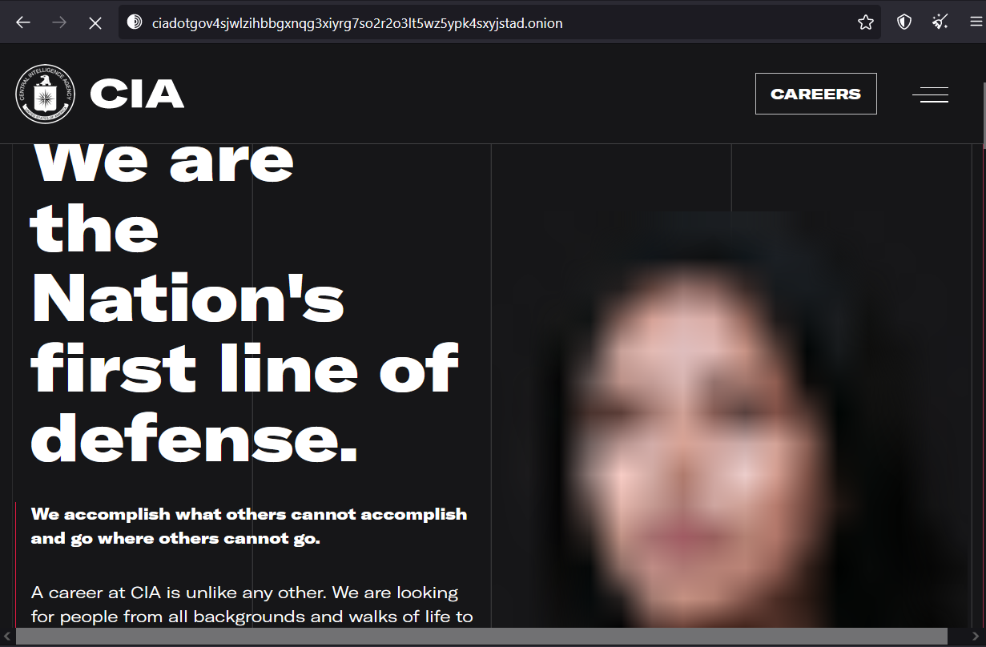
BONUS : cia

